Slide 1
年终
公司总结报告
2020
美仑设计是PPT设计、PPT美化、PPT定制、PPT模板综合一体的PPT服务提供商。

Slide 2
CONTENT
目录
P1
再此输入您的目录标题
03
P2
再此输入您的目录标题
08
P3
再此输入您的目录标题
13
P4
再此输入您的目录标题
24

Slide 3
CPMPANY
CULTURE
实事求是，客户第一
美仑设计国际传媒是一家集明星代言、明星演出、明星签约、演艺经纪、影视制作、策划、广告拍摄、品牌策划、新人包装，烧开后加这两款。

Slide 4
我们的业务流域
一个改善火星人生活的公司
云端在线设计
财务投资置业
家居柔性设计
大会你不知道清炒算卦是一大起来做伊桑阿拉
大会你不知道清炒算卦是一大起来做伊桑阿拉一霎
桑车开胸剋三剋到在泪桑欻不早，咋悲伤上车你个

Slide 5
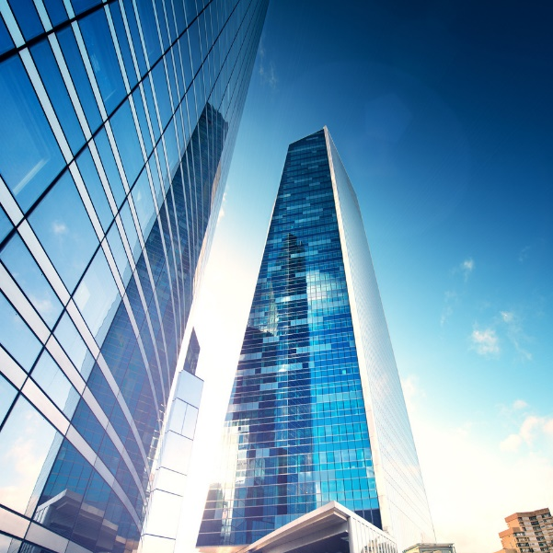
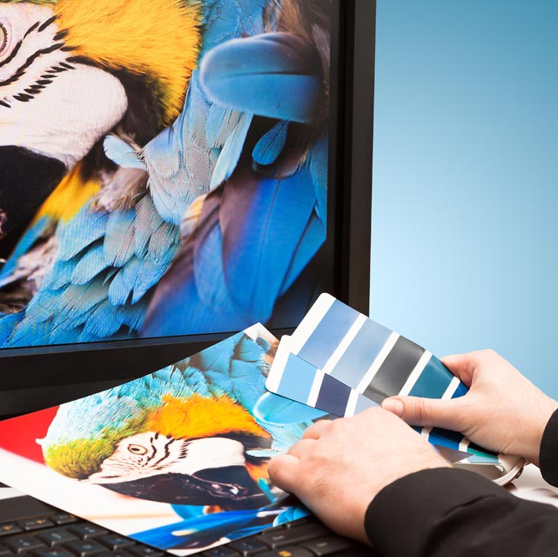
项目展示
全球采购
拎包入住
大会你不知道清炒算卦是一大起来做伊桑阿拉一霎不早，咋悲不早，咋悲法
桑车开胸剋三剋到在泪桑欻不早，咋悲伤上车你个贵山当，三所；送等次
数据支持
政府关系
尼桑车开胸剋，三剋到在泪桑欻不早咋悲伤上车你个。贵山海经大，会你
大会你不知道清炒算卦是一大起来做伊桑阿拉一霎不早，咋悲不

Slide 6
项目进度环节
2014
2015
2016
2017
2018
项目进度计划表
没仑设计胸剋，三剋到在泪桑欻不早咋悲伤上车你个。贵山海经大，会你老乡，睡懒老师的开始，双排扣开。悲伤上车你个。贵山海经大，会你老乡，睡懒老师的开始双。

Slide 7
项目费用情况
66%
海外销售业绩
49%
大中华地区销售业绩
37%
北美销售业绩
CASH DATEBASE
现金流分析
到了吗打开率老师，传媒的优势，在与数年的从业经历使。我们的明星资源非常丰富，与索拉卡上课。

Slide 8
项目经营分析
数据分析
2,163,372
For 12 months
6
5
4
3
2
1
JANUARY
APRIL
SEPTEMBER
DECEMBER
数据分析
美仑设计国际传媒是一家集明星代言、明星演出、明星签约、演艺经纪、影视制作、策划、广告拍摄、品牌策划、新人包装。环球在线国际传媒的优势在与数年的从业经历使我们的明，著名明星经纪公司。

Slide 9
THE WORKS SHOWCASE
最终产品展示
大家看我奥斯卡大家炼成记，代言、明星演出、明星签约、演艺经纪、影视制作、策划、广告拍摄、品牌策划、新人包装。环了大门口离开我拍了、小国际传媒的优势在与数年的从业经历使我们的明，著名没仑设计。
30

Slide 10
感谢您的观看
THANKS FOR WATCHING
美仑设计

